Slide 1
카카오톡 서비스 구현
자료구조 프로젝트2
2013101775 김민규

Slide 2

Contents
01 프로젝트 주제 및 목표
02 구조도 및 자료구조 소개
03 프로그램 분석 및 추가기능

Slide 3
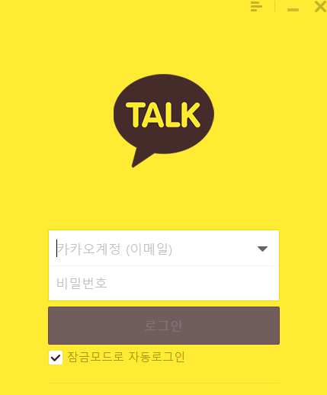
자료구조 프로젝트 1
1.
프로젝트 주제 및 목표
프로젝트 주제 및 목표
1. 카카오톡의 기능들을 분석하고 설계하고 구현한다.
2. 최적의 자료구조를 사용한다.
2013101775 김민규

Slide 4
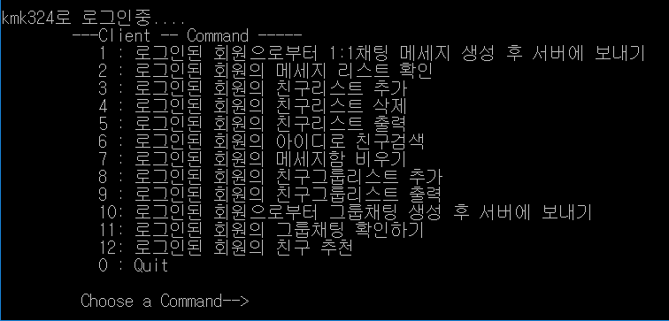
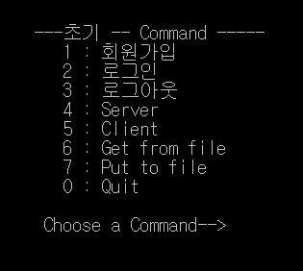
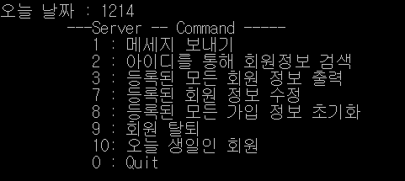
자료구조 프로젝트 1
2.
구조도 및 자료구조 소개
프로그램 시나리오
Application
2013101775 김민규

Slide 5
자료구조 프로젝트 1
2.
구조도 및 자료구조 소개
전체적인 클래스 구조도
FriendType
Application
BST<Itemtype>m_List
CircularQueueType<MessageType> messageQ
FriendGroup
UnsortedLinkedList<FriendType>GroupFriendList
ItemType
MessageType
SortedLinkedList<FriendType>friendList
SortedLinkedList<FriendGroup> friendGroupList
UnsortedLinkedList<MessageType> chatList
2013101775 김민규

Slide 6
자료구조 프로젝트 1
2.
구조도 및 자료구조 소개
어플리케이션 클래스 분석
Application
- BST<ItemType>mList
CircularQueType<MessageType> MessageQ
If stream mInFile;
Ofstream mOutFile
Int mnCurCommand
ItemType *CurrentMember
Bool LogonStateE
Void Run()
Void Client()
Void Server()
Int GetCommandInServer()
Void Login()
Void Logout()
Void GetMessageFromClient()
Void SendMessageToClient()
Etc…
2013101775 김민규

Slide 7
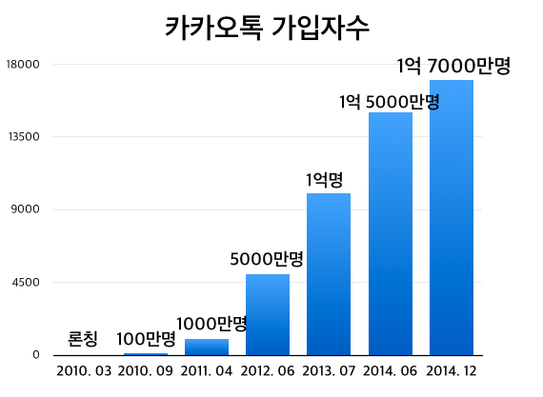
자료구조 프로젝트 1
2.
구조도 및 자료구조 소개
어플리케이션 클래스 분석
2013101775 김민규
Notes:
링크드리스트-> 시간복잡도가 낮은 BST로 수정
보기 좋게 정렬도 가능.

Slide 8
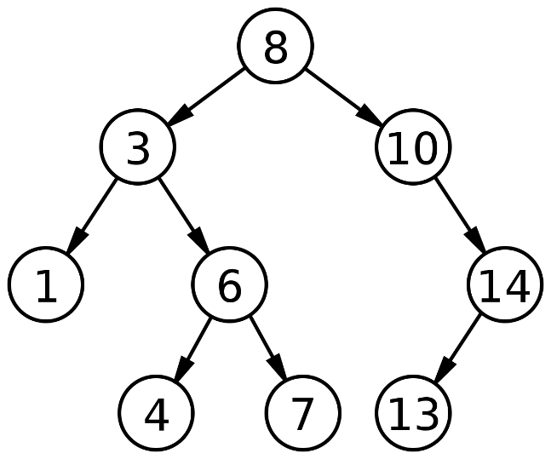
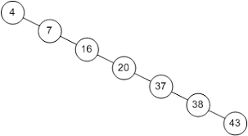
자료구조 프로젝트 1
2.
구조도 및 자료구조 소개
어플리케이션 클래스 분석
BST <ItemType>mList
- 회원 정보를 저장할 ItemType BST.
- BST를 사용하여 구현.
자료의 특성상 자료의 양이 방대하고 탐색이 자주 일어남
삭제, 삽입 검색 의 평균 시간 복잡도 Log2N 으로 낮음.
보기좋게 정렬도 된다.
회원 정보가 정렬되어 들어갈 확률은 0에가깝다.
2013101775 김민규
Notes:
링크드리스트-> 시간복잡도가 낮은 BST로 수정
보기 좋게 정렬도 가능.

Slide 9
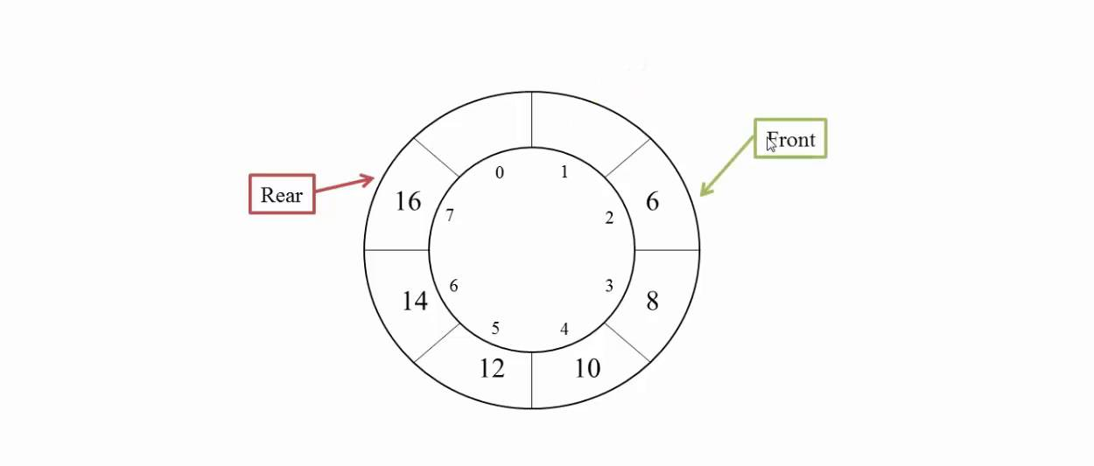
자료구조 프로젝트 1
2.
구조도 및 자료구조 소개
어플리케이션 클래스 분석
CircularQueueType <MessageType>messageQ
- 서버에 메시지를 저장할 공간.
- CircularQueueType 를 사용하여 구현.
2013101775 김민규
Notes:
선입선출 기능이 필요한 경우기 때문에 큐를 선택
그냥 큐를 사용하면 디큐할때 프론트가 하나씩 밀려나기 때문에 front앞에 사용할 수 없는 빈 인덱스가 하나씩 생긴다.
원형큐는 이를 막는다.
비어있는 상태에서는 Front=rear
꽉 차 있는 상태에선, Rear=Front-1

Slide 10
자료구조 프로젝트 1
2.
구조도 및 자료구조 소개
아이템타입 클래스 분석
ItemType
SortedLinked List<FriendType>friendList
SortedLinked List<FriendGroup> friendGroupList
UnSortedLinkedList<MessageType> chatList
String msName
String msAddress
Int sBirth
String msGender
String mStatusMemo
String ID
String PW
void Get()
void Set()
void Display()
Void GenerateMessage(MessageType& message)
Void AddMessageToChatList(MessageType message)
Void AddFriendToFriendList(FriendType Friend)
Int DeleteFriendFromFriendList(FriendType TempFriend)
ETC..
2013101775 김민규
Notes:
친구의 수는 서버의 멤버 수에 비해 현저히 적다. 따라서 굳이 시간복잡도가 낮은 BST로 구현 할 필요 없다.
구현이 간단한 SortedLinkedList로 구현. 친구목록이 정렬또한 된다.
채트리스트는 Arraylist->UnsortedLinkedList로 구현. 어레이리스트보다 메모리효율이 좋고, 채트리스트같은경우에 정렬되어 들어가면 안되기 때문에 UnsortedLinkedList로 구현.

Slide 11
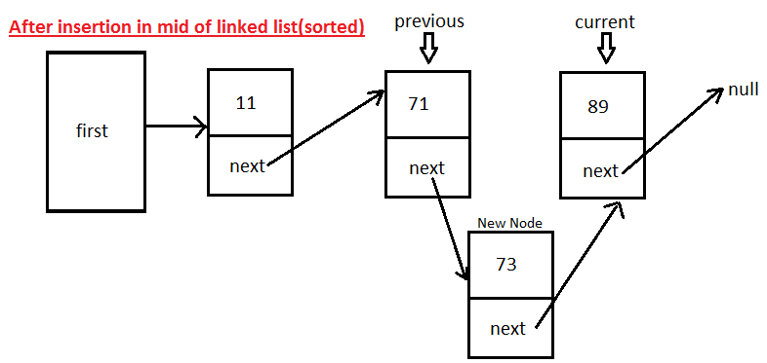
자료구조 프로젝트 1
2.
구조도 및 자료구조 소개
아이템타입 클래스 분석
SortedLinkedList<FriendType>friendList
- 회원의 친구정보를 저장할 목록
- Sorted SingleLinked list를 사용하여 구현. (삭제와 추가의 시간복잡도가 O(1) )
2013101775 김민규
Notes:
친구의 수는 서버의 멤버 수에 비해 현저히 낮다. 또한 탐색이 많이 사용되지 않고, 오히려 추가 삭제기능이 많이 일어난다. 따라서 검색시간복잡도가 낮은 BST보다 추가와 삭제의 시간복잡도가 O(1)인 링크드리스트가 효율적이다. 친구목록이 정렬또한 된다.

Slide 12
자료구조 프로젝트 1
2.
구조도 및 자료구조 소개
아이템타입 클래스 분석
SortedLinkedList<FriendGroup>friendGroupList
- 회원의 친구그룹정보를 저장할 목록
- Sorted SingleLinked list를 사용하여 구현. (삭제와 추가의 시간복잡도가 O(1) )
2013101775 김민규
Notes:
전과동일.

Slide 13
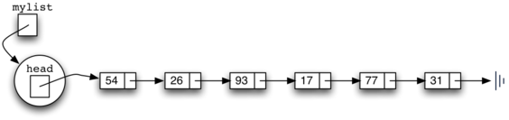
자료구조 프로젝트 1
2.
구조도 및 자료구조 소개
아이템타입 클래스 분석
UnsortedLinkedList<MessageType>chatList
- 회원의 채팅리스트를 저장할 목록
- UnsortedLinkedList를 사용하여 구현.
2013101775 김민규
Notes:
메모리를 동적으로 할당 받아 효율이 좋은 LinkedList로 구현.
정렬이 되면 메시지의 순서가 뒤죽박죽이 되기 때문에, Unsorted로 구현

Slide 14
자료구조 프로젝트 1
3.
프로그램 분석 및 추가기능 소개
프로그램 기능 분석
2013101775 김민규

Slide 15
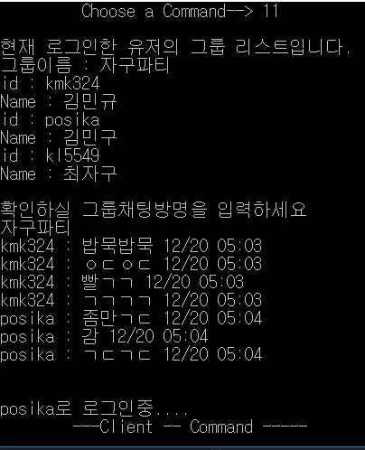
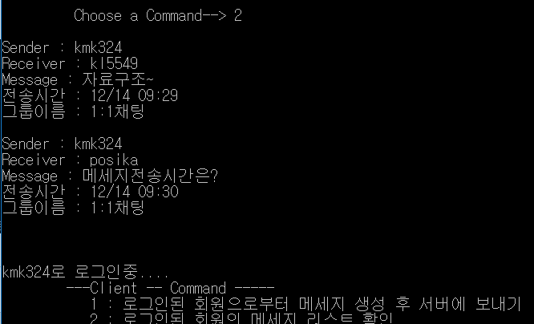
자료구조 프로젝트 1
3.
프로그램 분석 및 추가기능 소개
프로그램 추가기능 소개
메시지를 보낸시간 출력 기능
Sender가 Receiver에게 메시지를 보낸 시간을 자동으로 출력한다.
(project1에 비해 가독성 좋게 수정)
2013101775 김민규

Slide 16
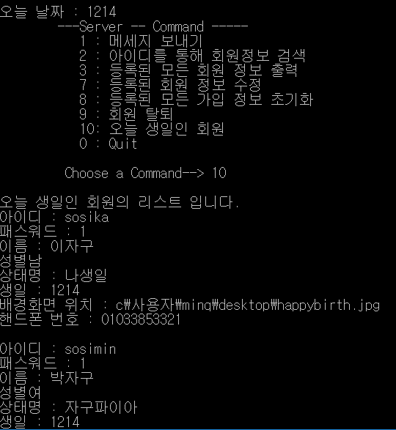
자료구조 프로젝트 1
3.
프로그램 분석 및 추가기능 소개
프로그램 추가기능 소개
오늘이 생일인 유저 알림
자동으로 받아온 오늘 날짜와 회원의 생일 멤버변수를 비교하여
오늘이 생일인 회원의 정보를 출력해준다.
2013101775 김민규

Slide 17
자료구조 프로젝트 1
3.
프로그램 분석 및 추가 기능 소개
체크리스트
구현
프로그램 과제 1에 제시된 기본기능
- 회원정보를 저장할 레코드에 포함될 최소 내용
(이름,전화번호,ID,비밀번호,프로필사진,배경 사진)
- 친구 관리 –친구 검색, 친구 삭제 및 추가
- 회원가입, 탈퇴,로그인, 로그아웃
- 회원 검색
- 회원정보 수정
- 1:1채팅 리스트
그룹 채팅 기능
카카오톡회원 검색기능
메시지 삭제 // 메시지 삭제의 경우 메시지를 모두 지우는 기능 가능
친구목록 편집 기능
친구 그룹 만들기 기능
추가 기능
- 각 메시지에 전송 시각
- 오늘이 생일인 회원정보
미 구현
2013101775 김민규

Slide 18
자료구조 프로젝트 1
3.
프로그램 분석 및 추가기능 소개
데모 시연
2013101775 김민규

Slide 19
카카오톡 서비스 구현
Thank you.
2013101775 김민규

